Slide 1

Rock Paper Scissors
Débora Rafaelle, Victor Roma
05/11/2024

Slide 2
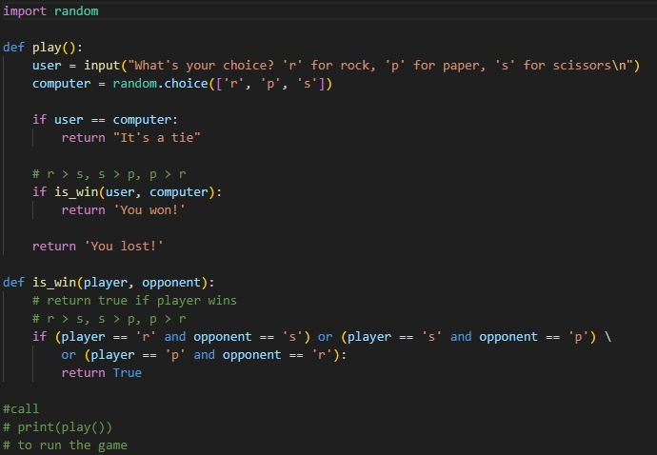
O programa

Slide 3
Testes Planejados
Teste Funcional
Teste Estrutural
Teste de Mutação

Slide 4
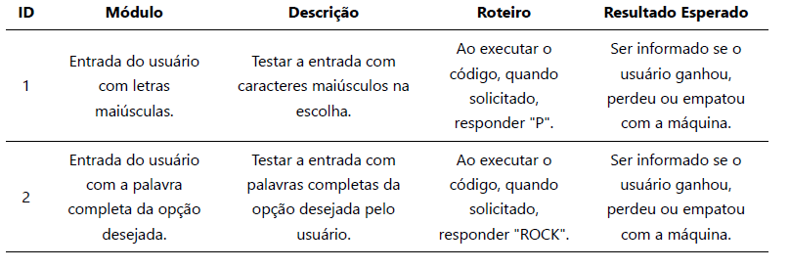
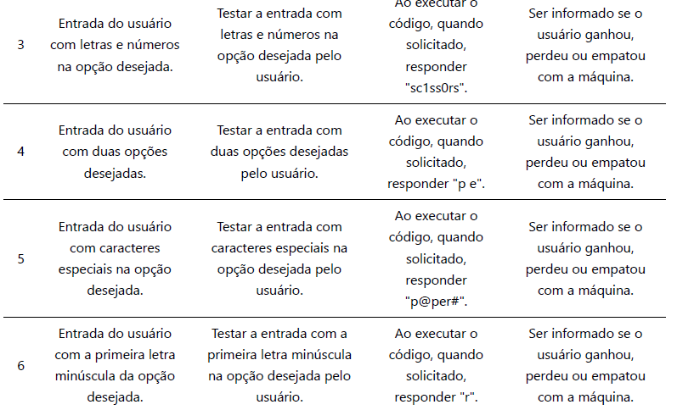
Teste Funcional
Definição dos módulos
Definição do roteiro de cada teste
Definição do resultado esperado

Slide 5
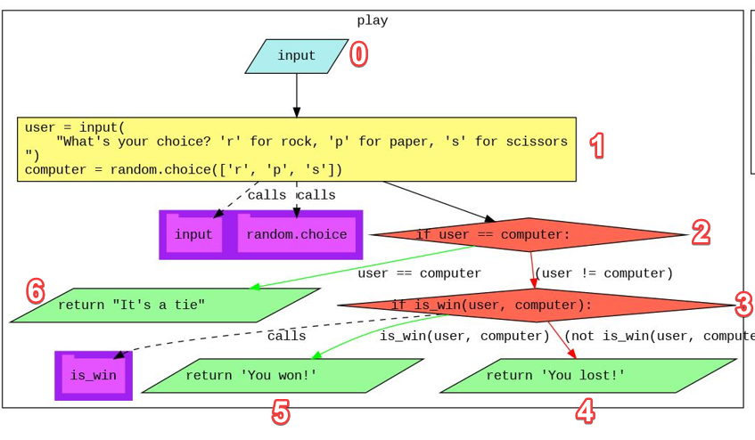
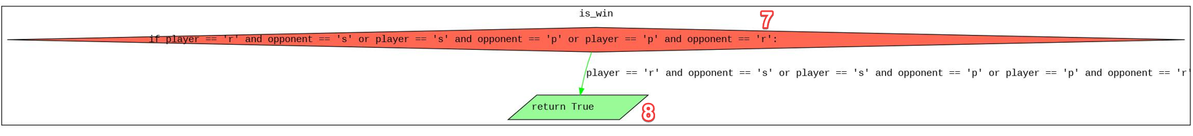
Teste Estrutural
Utilização de Grafo de Fluxo de controle
CFG Criado pelo PYCFG

Slide 6
Teste de Mutação
Utilização do pytest e mutpy
Testes focados nas funções play e is_win

Slide 7
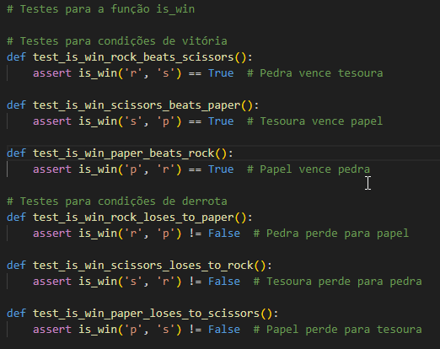
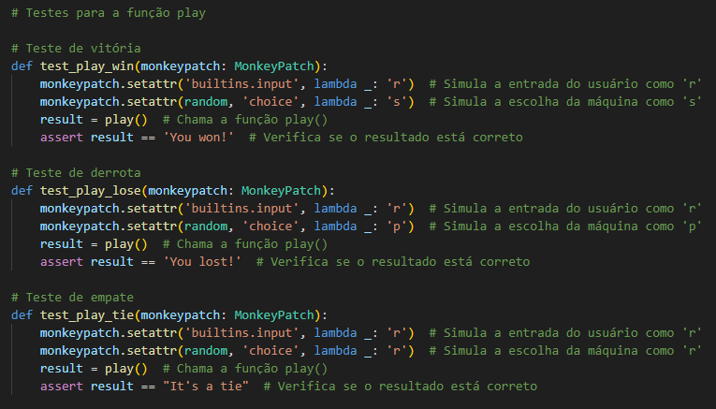
Teste de Mutação

Slide 8
Resultado dos testes

Slide 9
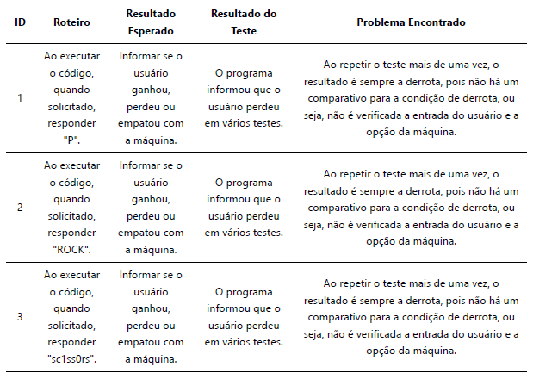
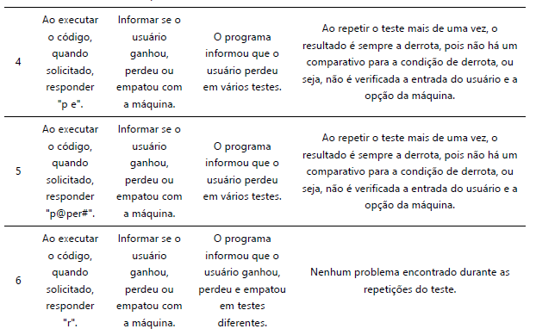
Resultados dos testes funcionais

Slide 10
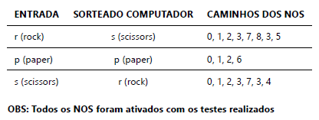
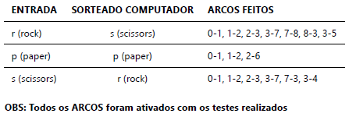
Resultados dos testes estruturais

Slide 11
Resultados dos testes de mutação
Mutações geradas que foram mortas:
3 de COI (conditional operator deletion)
3 de LCR (logical connector replacement)
7 de ROR (relational operator replacement)
Totais de 13 mutações foram mortas
Mutações geradas que sobreviveram:
1 de LCR (logical connector replacement)
Total de 1 mutação sobreviveu

Slide 12
Análise dos resultados
Teste funcional
Aceita um único formato de entrada
Entradas fora do padrão resultam em derrota
Teste estrutural
Todos os nós e arcos foram atingidos
Teste de mutação
Analise da mutação sobrevivente

Slide 13
Sugestões
Validação de entrada
Outras formas de entrada
Condição de derrota
Separação das condições de vitória
Retorno de condição falsa

Slide 14
Senac Pernambuco Recife
Debora Raffaele e Victor Barros Roma

